Slide 1
带安全验证的声纹识别系统
软件学院创新项目立项答辩
小组成员：胡孝博 方必诚 薛仁捷
指导老师：软件学院 沈莹
2020.4.16

Slide 2

目录
1. 研究背景与研究目的
2. 研究内容
3. 项目进度安排
4. 已有基础与现阶段成果

Slide 3

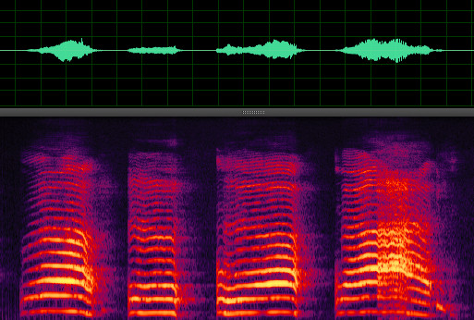
1 研究背景 & 研究目的
随着信息技术的迅猛发展，如何有效地进行身份识别，进而保障个人隐私和信息安全，成为一个愈发重要的问题
优点：
非接触性采集(可远程实现)
采集成本低
伪造难度高
应用场景广泛
算法复杂度低
声纹识别(Voiceprint-Recognition)
现有技术的不足：
对抗环境噪音干扰的能力（准确性）
缺乏辅助安全验证模块 （安全性）
声纹识别技术具有潜在的研究价值
以及可行的研究方向！

Slide 4
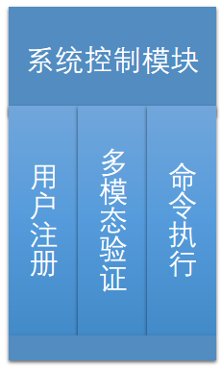
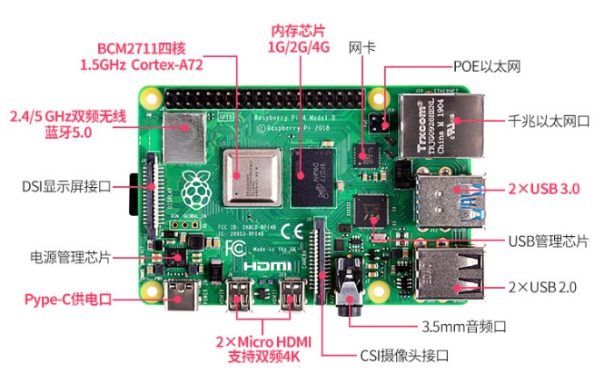
1 研究背景 & 研究目的
基于嵌入式的离线声纹识别系统结构示意图
Q：是否可以引入一种辅助的“动态安全验证模块”？
将多种身份识别技术相结合（CV+CA）
构成声纹识别与口型识别相结合的多模态“视听识别系统”
树莓派
功能强大
可拓展性高
轻便小巧
支持Python、Matlab等
声纹识别
口型识别
动态数字串
Notes:
<树莓派>
<多模态>

Slide 5





2 研究内容
Q：我们要研究的核心问题有哪些？
&
实现带文本提示的
声纹识别技术
融合时空视听信息
解决音频流与视频流匹配性（3D-CNNs）
移植至树莓派
实现嵌入式系统
Notes:
跨模态验证中相关特征与非相关特征的区分

Slide 6
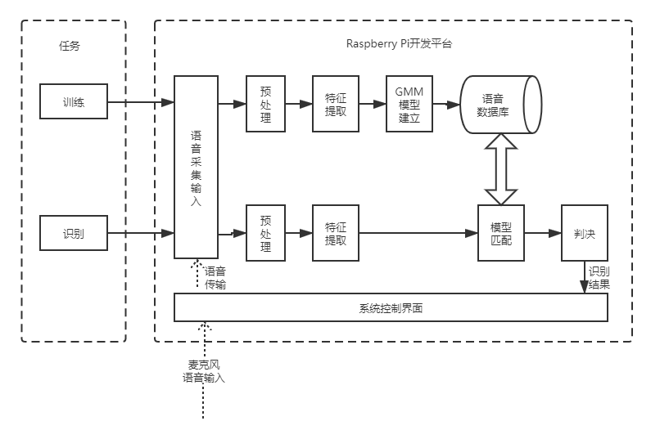
2 研究内容
取样、帧处理，加窗、语音增强、降噪
声纹识别模块工作流程图
ＭＦＣＣ 梅尔倒谱系数
ＧＭＭ－ＵＢＭ 模型
联合因子分析（ＪＦＡ）
Notes:
<ivector> https://blog.csdn.net/weixin_38206214/article/details/81096092?spm=1001.2014.3001.5501

Slide 7
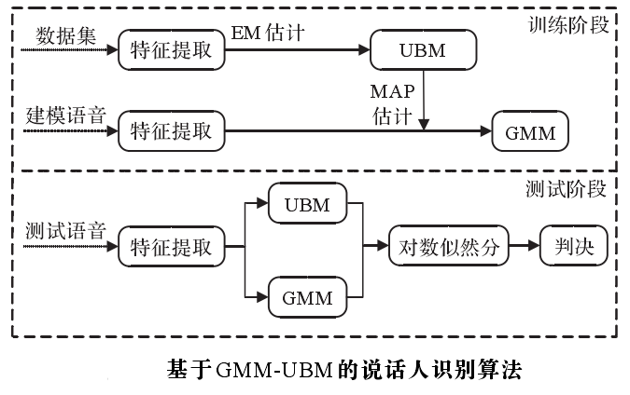
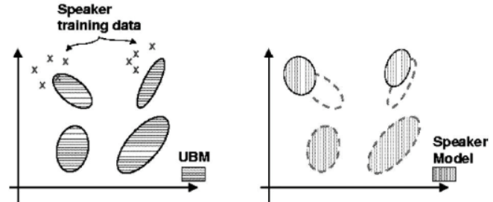
2 研究内容
目前，在声纹识别领域，高斯混合模型（GMM）、联合因子分析模型、i-vector等仍是主流的模型构建方式。
通常在实际中一个说话人的语音数据比较有限
而训练高斯混合模型又需要大量的训练数据
基于GMM的通用背景模型(Universal Background Model)
GMM-UBM的系统框架
通过背景数据生成不具备表征身份能力的先验模型
极大后验概率(MAP)算法
将预先训练过的模型向目标说话人模型进行微调
避免过度拟合
UBM模型的原参数与新参数(高斯权重、均值和方差)进行融合
i-vector
Notes:
<GMM-UBM框架> https://blog.csdn.net/weixin_38206214/article/details/81084456
<GMM-UBM框架> https://zhuanlan.zhihu.com/p/97119639

Slide 8
2 研究内容
通过python、matlab完成相关算法的实现、优化与调用
声纹识别:
pyaudio （语音预处理）
MFCC （梅尔倒谱系数，用于声音特征提取）
scikit-learn （机器学习模块 包含GMM模型）
Matlab Audio工具包
UIS-RNN （用于项目早期数据合理性验证与中后期接口测试）
口型识别：
opencv （进行图像处理，唇区定位与唇部特征提取）
tensorflow （提供深度学习框架）
嵌入式系统：树莓派4B + 摄像头 + 麦克风
基于ARM的微型电脑主板，其系统基于Linux

Slide 9

3 项目进度安排
【2021.1 - 2021.2 】项目需求确认、学习和初步调研 【2021.2 - 2021.3 】技术路线初步确定 PC上搭建系统框架 GUI界面
【2021.3 - 2021.4 】嘴唇定位 声纹特征的提取 现阶段
【2021.5 - 2021.7 】声纹识别的模型训练 口型识别模型建立 【2021.7 - 2021.10】声纹识别模块的测试 口型特征与文本相关性 【2021.10 - 2021.11】移植树莓派平台与测试 【2021.11 - 2022.2 】性能升级与算法优化 【2022.2 - 2022.3 】完整声纹锁系统测试 结题准备
3,169

Slide 10
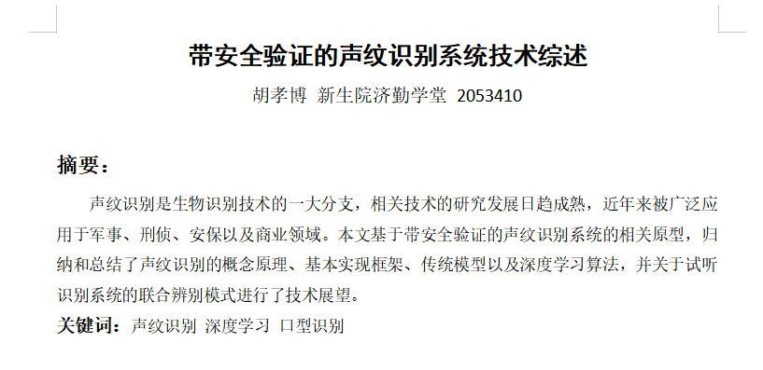
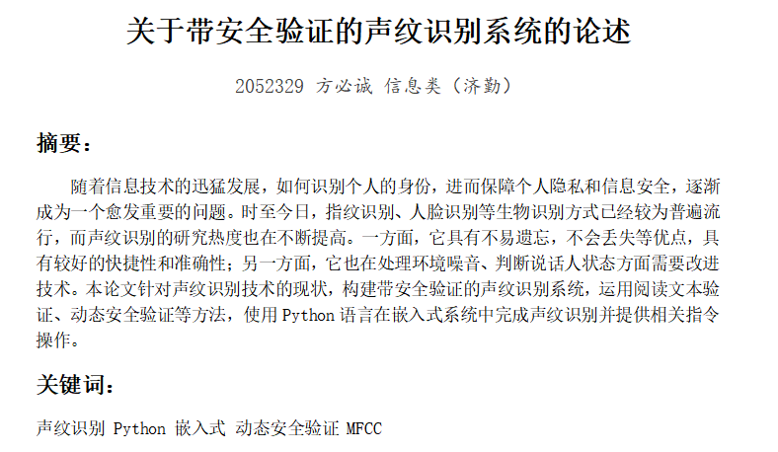
4 已有基础与现阶段成果
【2021.1 - 2021.2 】项目需求确认、学习和初步调研（寒假前期）
针对声纹识别、口型识别技术的综述
了解计算机听觉与计算机视觉领域的技术现状
总结了现有算法的优缺点
梳理了可行的技术路线

Slide 11
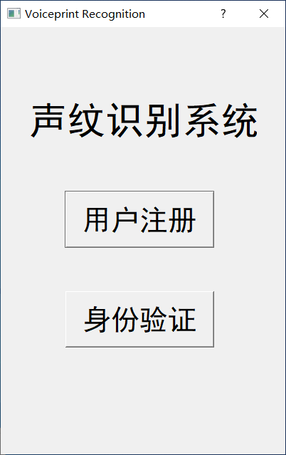
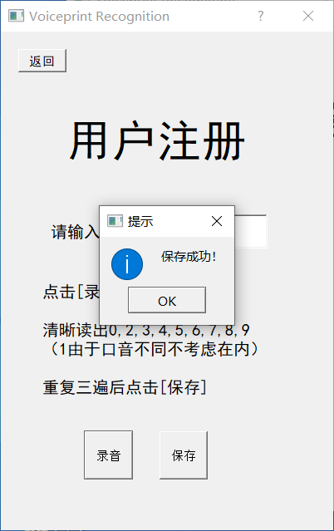
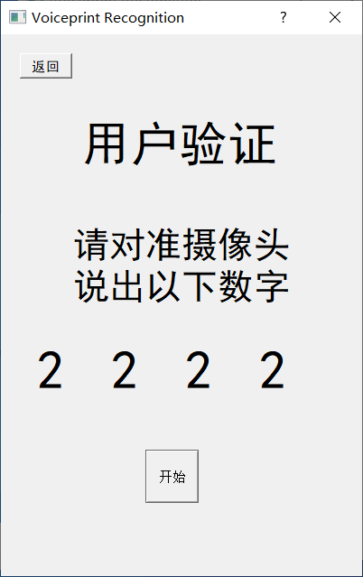
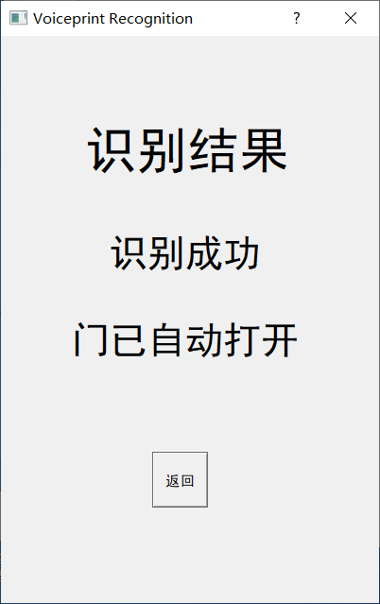
4 已有基础与现阶段成果
【2021.2 - 2021.3 】技术路线初步确定 PC上搭建系统框架 GUI界面（寒假后半段——开学前两周）
依据系统框架初步完成的简化版GUI界面（Qt Designer）

Slide 12
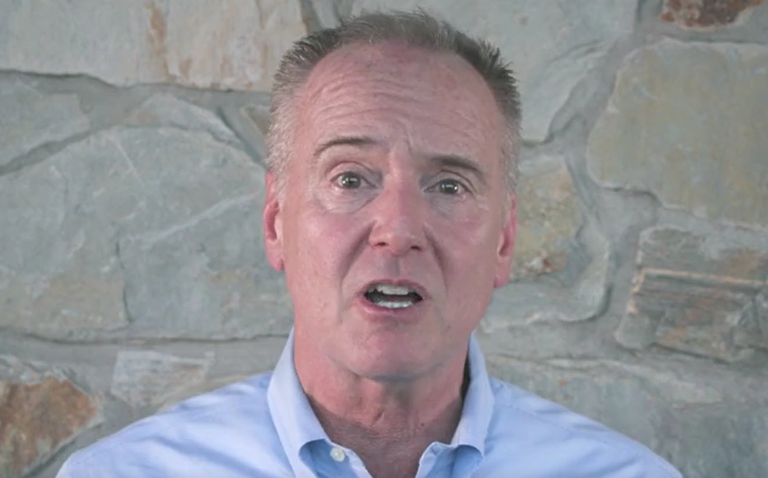
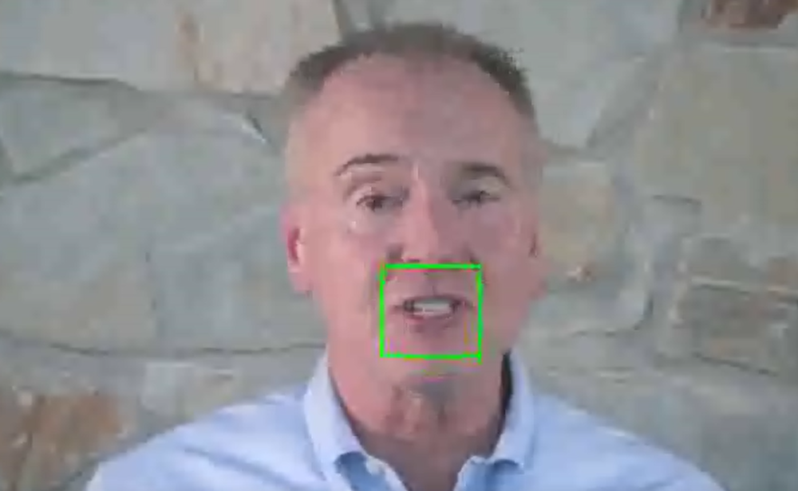
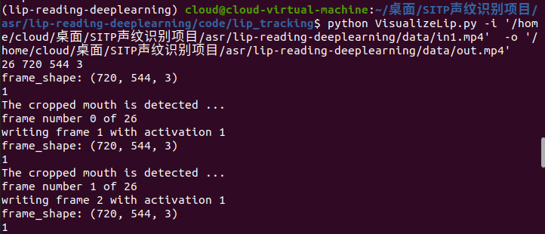
4 已有基础与现阶段成果
【2021.3 - 2021.4 】嘴唇定位 声纹特征的提取（当前阶段）
唇部定位与运动特征提取
——3D Convolutional Neural Networks for Cross Audio-Visual Matching Recognition
基于python的opencv库
利用ffmpeg进行帧处理、合成与导出

Slide 13
期待您的指导!
答辩人：
胡孝博(2053410) 工科试验班（信息类）
方必诚(2052329) 工科试验班（信息类）
薛仁捷(2050336) 理科试验班

Slide 14
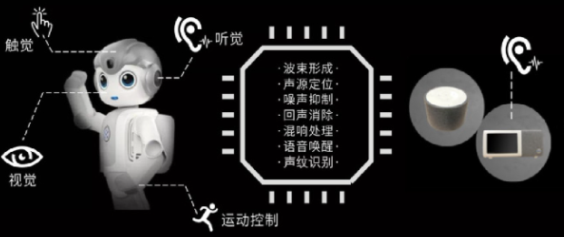
创新点与项目特色
1. 跨模态的安全验证算法 引入口型验证模块应用于声纹识别系统
避免播放录音、模仿声音而产生的安全隐患
在噪音等干扰导致音频信息可靠性降低的情况下，提高识别的准确率
2. 离线的嵌入式系统 保证成果的实用性
轻便，可扩展性强
研究成果的应用前景
1. 智慧城市建设
(1)家居安全：安全可靠的门禁系统 -->> 智能家居的核心一环
(2)公共卫生：非接触式的身份识别 -->> 如新冠疫情下，口罩阻碍了人脸识别的准确性
2. 人机交互的前沿领域
让智能机器人准确识别“主人身份”,大大提高机器安全性与隐私性

Slide 15
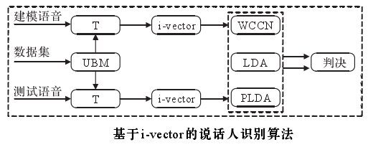
2 研究内容
目前，在声纹识别领域，高斯混合模型（GMM）、联合因子分析模型、i-vector等仍是主流的模型构建方式。
i-vector 是基于 JFA 的简化版，即用一个全因子空间（Total factor matrix，T）同时描述说话人信息和信道信息，然后把语音映射到了一个固定且低维的向量上
Notes:
<ivector + UBM> https://www.zhihu.com/question/63978977

